Slide 1
7.2.3 E-R模型
2.2.1 基本概念
(1)实体：现实世界中客观存在并可相互区别的事物。
(2)属性：实体所具有的某一特性称为属性。
(3)码（key）：唯一表示实体的属性集称为码。
(4)域（Domain）：属性的取值范围。
（5）实体集：具有相同特征或能用同样特征描述的实体集合。
组成实体集的各实体称为实体集的外延。
例如：某单位所有员工称为实体集Employee的外延。
（6）实体型：具有相同属性的实体必然具有共同的特征和性质。用实体名及其属性名集合来抽象和刻画同类实体，称为实体型。
例如：员工（员工编号、姓名、部门、性别、年龄、职称）就是一个实体型。

Slide 2
2.2.1 基本概念
（7）联系：
  实体内部的联系：组成实体的各属性之间的联系（如：学号－姓名）。
  实体之间的联系：不同实体集之间的联系。
  两个实体型之间的联系可分为三类：
    1对1联系(1:1)
    1对多联系(1:n)
    多对多联系(m:n)

Slide 3
2.2.1 基本概念
1对1联系：
  定义：若对于实体集A中的每一个实体，实体集B中至多有一个实体与之联系，反之亦然，则称实体集A与实体集B具有一对一联系，记为1:1。
  例：部门---负责人
部门
实体型A
1
1
1
联系名
位于
1
实体型B
负责人

Slide 4
2.2.1 基本概念
1对多联系:
  定义：若对于实体集A中的每一个实体，实体集B中有n个实体(n≥0)与之联系，反之，对于实体集B中的每一个实体，实体集A中至多只有一个实体与之联系，则称实体集A与实体集B具有一对多联系，记为1:n。
  例：部门---员工
部门
实体型A
1
1
N
联系名
属于
n
实体型B
员工

Slide 5
2.2.1 基本概念
多对多联系:
  定义：若对于实体集A中的每一个实体，实体集B中有n个实体(n≥0)与之联系，反之，对于对于实体集B中的每一个实体，实体集A中也有m个实体(m≥0)与之联系，则称实体集A与实体集B具有多对多联系，记为m:n。
  例：学生---课程
实体型A
学生
m
M
N
联系名
选课
n
实体型B
课程

Slide 6
2.2.1 基本概念
同一实体集内的各实体之间也存在着一对一、一对多和多对多的联系.
员工
员工
1
n
1
1
领导
配偶
同一实体集内一对多联系
同一实体集内一对一联系

Slide 7
2.2.1 基本概念
一般地，两个以上实体型之间也存在着一对一、一对多和多对多的联系.
学生
m
选课
n
n
教师
课程
三个实体型之间的多对多关系

Slide 8

2.2.1 基本概念
（8）弱实体集：
在描述实体的过程中，有些实体集的属性可能不足以形成主码，需要依赖其他实体集中的部分属性。这样的实体集叫做弱实体集，不需要依赖其他的实体的实体集称为强实体集。
例如一个单位的员工实体集Employee与工作履历实体集Career，则工作履历实体集Career是以职工存在为前提的，即工作履历实体集Career是弱实体集。

Slide 9
2.2.2 E-R图设计
  用E-R图来描述现实世界的概念模型。
  E-R图提供了表示实体集、属性和联系的方法。
学号
学 生
选 修
实体名
矩形框表示实体
姓名
m
成 绩
属性名
椭圆形表示属性
n
菱形表示联系
课 程
联系名
连接实体型与联系类型，也可用于表示实体与属性的联系
并注明种类；对构成码的属性，在属性名下画一横线表示。
注：用虚边矩形和虚边菱形分别表示弱实体和弱实体之间的联系。

Slide 10

2.2.2 E-R图设计
确定实体类型：几个实体类型及相应的实体名
确定联系类型：各实体类型之间是否有联系，是何种联系类型及相应的联系名.
连接实体类型和联系类型，组合成E-R图
确定实体类型和联系类型的属性
确定实体类型的码

Slide 11
例：学生选修课程
用无向边把实体与其属性连接起来
用椭圆表示实体的属性
姓名
学号
系别
课程号
课程名
学分
选修
用矩形表
示实体
学生
m
n
课程
实体与联系用线段连接并注明类型
用菱形表示实体间的联系
成绩

Slide 12
2.2.2 E-R图设计----ER图实例
举例：为仓库管理设计一个E-R模型，该仓库主要管理零件的入库、出库和采购等事项；仓库根据需要向外面厂家（供应商）订购零件，而许多工程项目需要仓库供应零件；一个仓库有多个保管员。
实体有：
仓库：属性有仓库号、仓库面积、电话号码。
零件：属性有零件号、名称、规格、单价、描述。
供应商：属性有供应商号、姓名、地址、电话号码、帐号。
项目：属性有项目号、预算、开工日期。
职工：属性有职工号、姓名、年龄、职称。

Slide 13
2.2.2 E-R图设计----ER图实例
实体之间的联系如下：
一个仓库可以存放多种零件，一种零件可以存放在多个仓库中，某种零件在某个仓库中的数量用库存量描述。
仓库:零件－ m : n
一个仓库有多个职工当仓库保管员，一个职工只能在一个仓库工作。
仓库:职工－1:n
职工之间具有领导被领导的关系，即仓库主任领导若干保管员。
职工实体集之间－1:n
一个供应商可以供给若干项目多种零件，每个项目可以使用不同供应商供应的零件，每种零件可由不同供应商供给。
供应商:项目:零件－ m : n :p

Slide 14
2.2.2 E-R图设计----ER图实例
如果某个部门的概念模型中涉及的实体和实体属性较多，可以把实体及其属性在另一个图上画出。
实体及其属性图
仓库
仓库号
面积
电话号

Slide 15
2.2.2 E-R图设计----ER图实例
供应商
仓库
1
工作
n
职工
m
m
1
n
供应
库存
库存量
领导
n
p
供应量
n
项目
零件
实体及其联系图

Slide 16
2.2.2 E-R图设计----ER图实例
【例2.1】某电力公司的配电物资存放在仓库中，假设一个仓库可以存放多种物资，一种配电物资只能存放在一个仓库中；一个配电抢修工程可能需要多种配电物资，一种配电物资可以应用到多个抢修工程中。仓库包含仓库编号、仓库名称仓库面积等属性，配电物资包含物资编号、物资名称、单价、规格、数量等属性，抢修工程包含工程编号、工程名称、工程开始日期、工程结束日期、工程状态（工程是否完工）等属性，某一抢修工程领取某配电物资时，必须标明领取数量、领取日期、领取部门。

Slide 17
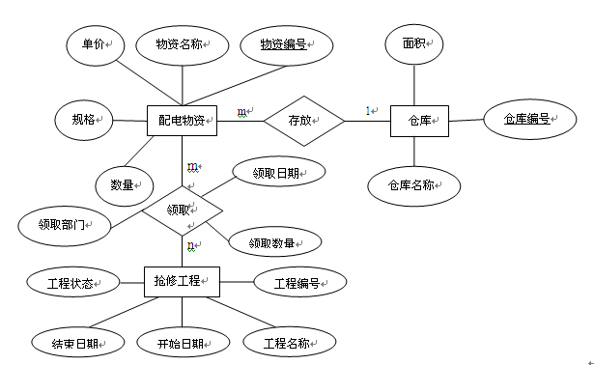

Slide 18
2.2.2 E-R图设计----ER图实例
【例2.2】某工厂有若干车间及仓库，一个车间可以生产多种零件，每种零件只能在一个车间生产，一种零件可以组装在不同产品中，一种产品需要多种零件，每种零件和产品都只能存放在一个仓库中；车间有工人，工人有家属。
各实体的属性为：
车间：车间号、车间主任姓名、地址和电话；
工人：工号、姓名、年龄、性别、工种；
工厂：工厂名、厂长名；
产品：产品号、产品名、价格；
零件：零件号、零件规格、价格；
仓库：仓库号、仓库负责人、电话；
家属：姓名、亲属关系。

Slide 19
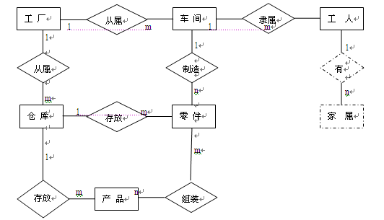
2.2.2 E-R图设计----ER图实例

Slide 20
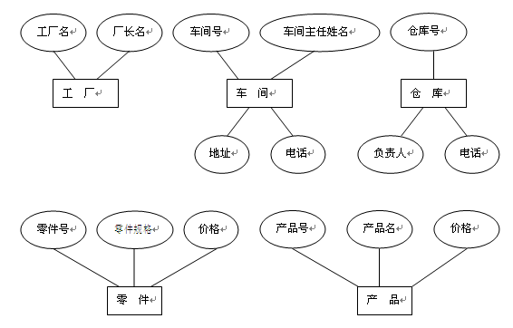
2.2.2 E-R图设计----ER图实例

Slide 21
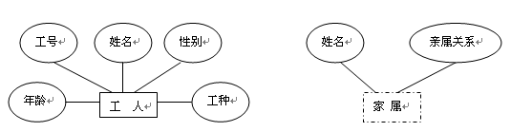
2.2.2 E-R图设计----ER图实例

Slide 22
2.2.2 E-R图设计----ER图实例
【例2.3】某学校有若干名教师和学生，并且教师和学生不能跨系；每个教师可以教授若干门课程，每门课程只能由一个教师任课；每个学生可以同时选修多门课程。请设计某学校的教学管理的E-R模型。
其中实体有：系、教师、学生、课程。
系属性有：系编号、系名、系主任。
教师属性有：教师编号、教师姓名、职称。
学生属性有：学号、姓名、性别、班号。
课程属性有：课程编号、课程名、学分。

Slide 23

答：E-R模型如下：
学号
姓名
性别
学分
系编号
系名
系主任
课程号
课程名
1
m
m
系
从属
学生
选修
n
课程
1
从属
班号
成绩
m
1
m
教师
任课
教师编号
教师姓名
职称
学时
返回

